Slide 1

Система оценки достижения планируемых результатов в начальных классах: подходы и инструменты
Селюнина Наталья Владимировна, ведущий методист ФНМЦ им. Л.В. Занкова
Notes:
1

Slide 2
Смысл введения нового стандарта
ориентировать систему образования на достижение качественно новых результатов образования
Важнейшие особенности
ориентация на результат
реализация
деятельностного подхода
Основные механизмы
планируемые
результаты
как элемент
целеполагания
система оценки
достижения планируемых результатов
переход от модели «контроля»
к модели «обеспечения качества»

Slide 3
Основные результаты
начального образования
формирование опорной системы знаний, предметных и универсальных способов действий, обеспечивающих возможность продолжения образования в основной школе;
воспитание умения учиться – способности к
самоорганизации с целью решения учебных задач;
индивидуальный прогресс в основных сферах
личностного развития – эмоциональной, познава-
тельной, саморегуляции

Slide 4
Система оценивания: основные особенности
1.Kомплексный подход к оценке результатов образования (оценка предметных, метапредметных и личностных результатов)
2.Оценка успешности освоения содержания отдельных учебных предметов на основе деятельностного подхода, проявляющегося в способности к выполнению учебно-практических и учебно-познавательных задач
3.Уровневый подход к разработке планируемых результатов, инструментария и представлению данных
4. Использование накопительной системы оценивания, характеризующей динамику индивидуальных образовательных достижений
5.Использование наряду со стандартизированными письменными или устными работами таких методов оценки, как проекты, практические работы, творческие работы, самоанализ и самооценка, наблюдения
Notes:
Пояснение п.1 оценка успешности освоения содержания отдельных учебных предметов на основе деятельностного подхода, проявляющегося в способности к выполнению учебно-практических и учебно-познавательных задач;
сочетание внешней и внутренней оценки как механизма обеспечения качества образования;
использование персонифицированных процедур в целях итоговой оценки обучающихся и неперсонифицированных процедур в целях оценки состояния и тенденций развития системы образования, а также в иных аттестационных целях;

Slide 5

Оценка достижения планируемых результатов: подходы и инструменты
подходы и инструменты
• Стартовая диагностика (вариант проведения)
• Формирующая оценка (текущий и рубежный контроль)
• «Итоговая» оценка
Возможности УМК для осуществления оценочной деятельности
Методическое обеспечение
Демоверсии работ различного типа:
Предметные
Комплексные
Всероссийские проверочные работы
Мониторинги

Slide 6
СТАРТОВАЯ
ДИАГНОСТИЧЕСКАЯ РАБОТА

Slide 7
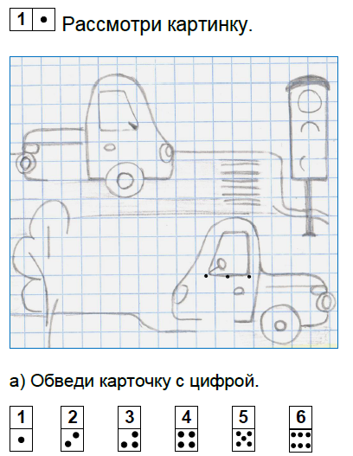
Сравнение
БЛОК 1

Slide 8
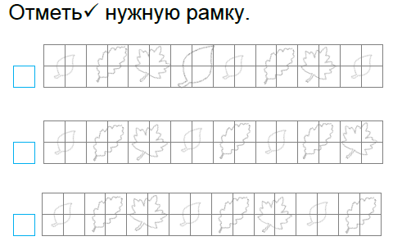

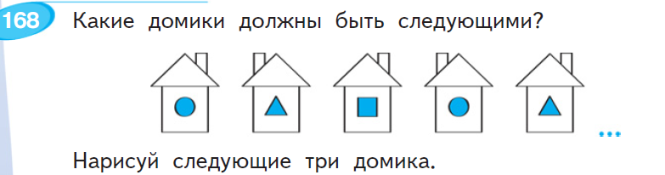
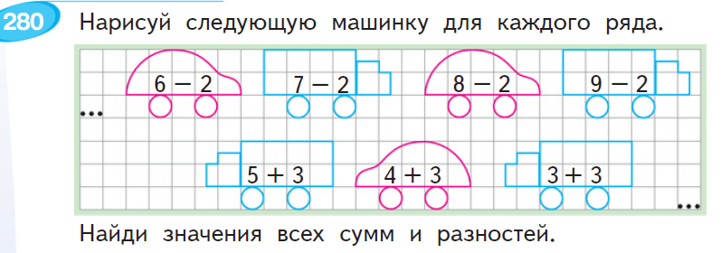
Система Занкова: новое время, новые задачи, новый уровень
Определение закономерности
БЛОК 1

Slide 9
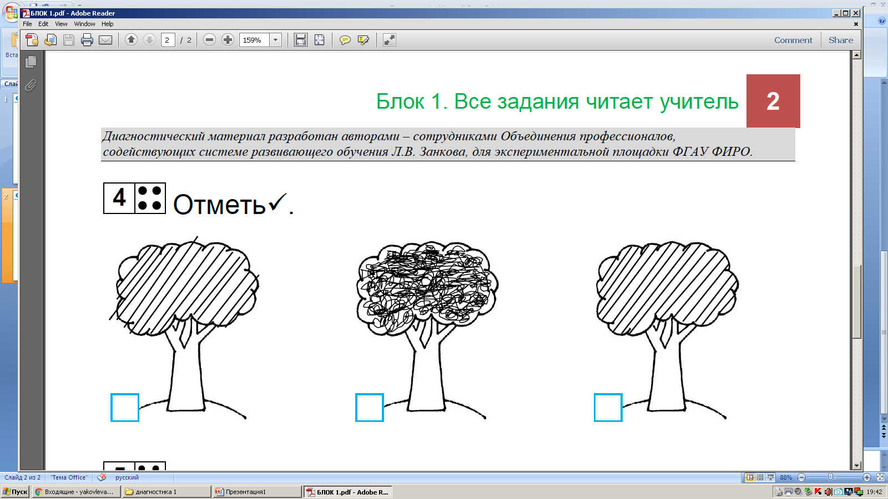
Система Занкова: новое время, новые задачи, новый уровень
Контроль и коррекция выполненного
БЛОК 1

Slide 10

Система Занкова: новое время, новые задачи, новый уровень
Использование речи взрослого
Используя информацию из неё, вам надо будет закрасить на рисунках к заданиям 1 и 3 то, о чём будет идти речь.
Осенью, когда все деревья сменили свой наряд, Катя пошла с мамой в парк. Она перешла дорогу на зелёный свет светофора и подошла к золотому клёну. Там девочка собрала букет кленовых листьев и сделала венок.
Подумайте, что можно закрасить на первом рисунке, а что – на втором.
Принятие и удержание учебной задачи
БЛОК 1

Slide 11
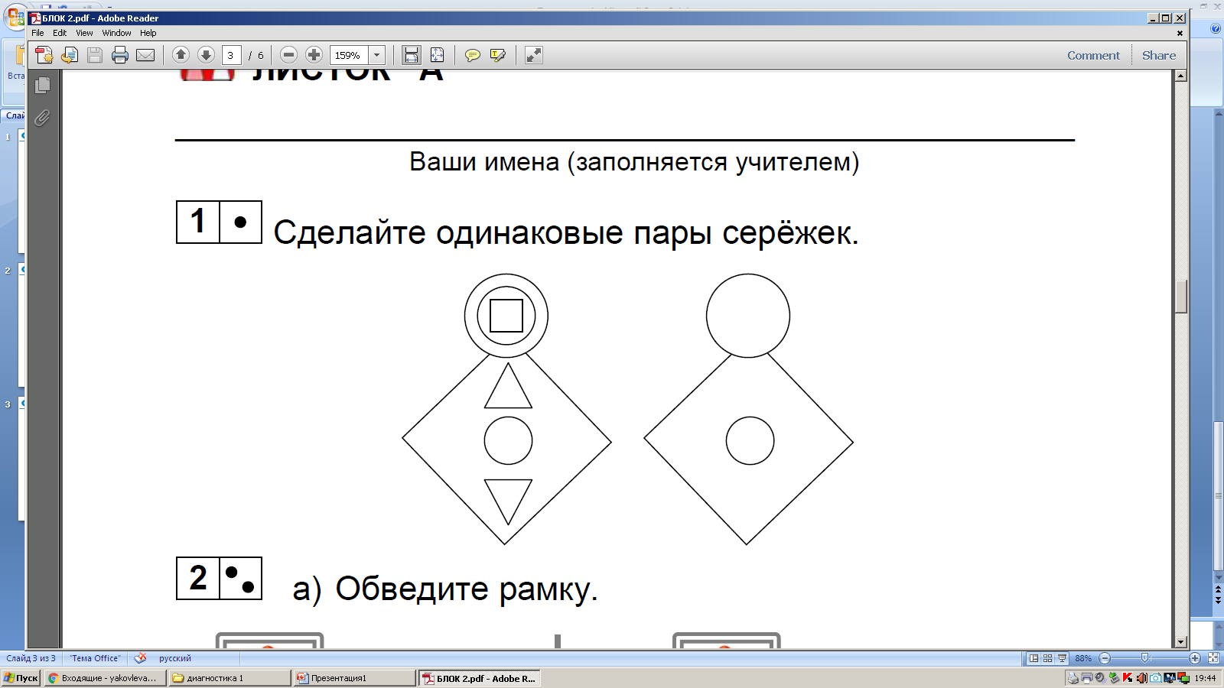
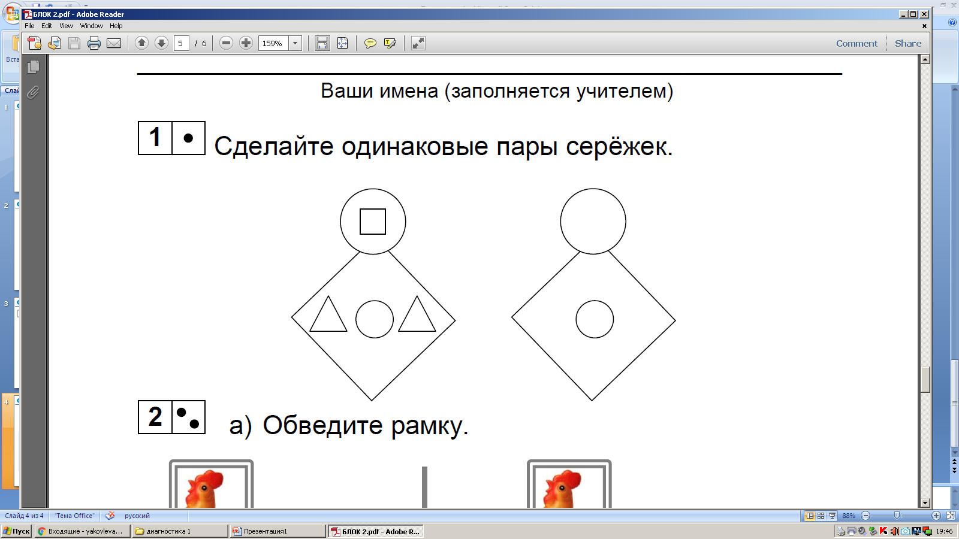
Система Занкова: новое время, новые задачи, новый уровень
Задание не оценивается. Работа в парах: опыт сотрудничества, общения
Следовать инструкции при выполнении учебных действий
Принятие и удержание учебной задачи
БЛОК 2

Slide 12
БЛОК 3

Slide 13
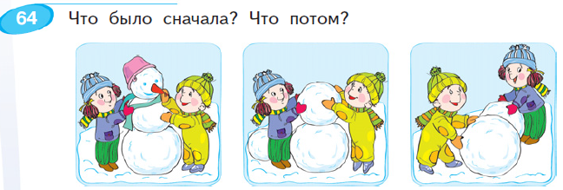
Установление причинно-следственных связей

Slide 14
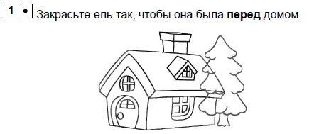
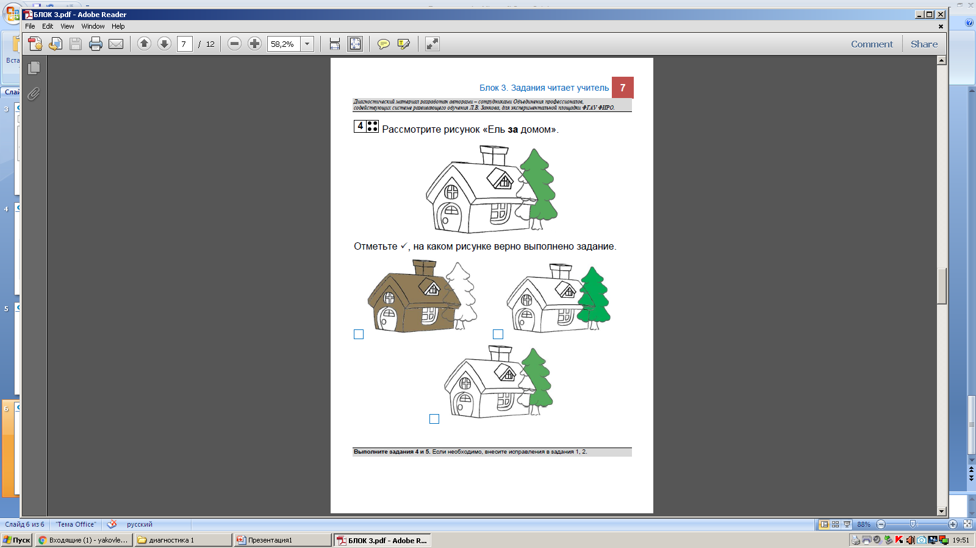
Наблюдение
Контроль и коррекция выполненного
БЛОК 3

Slide 15
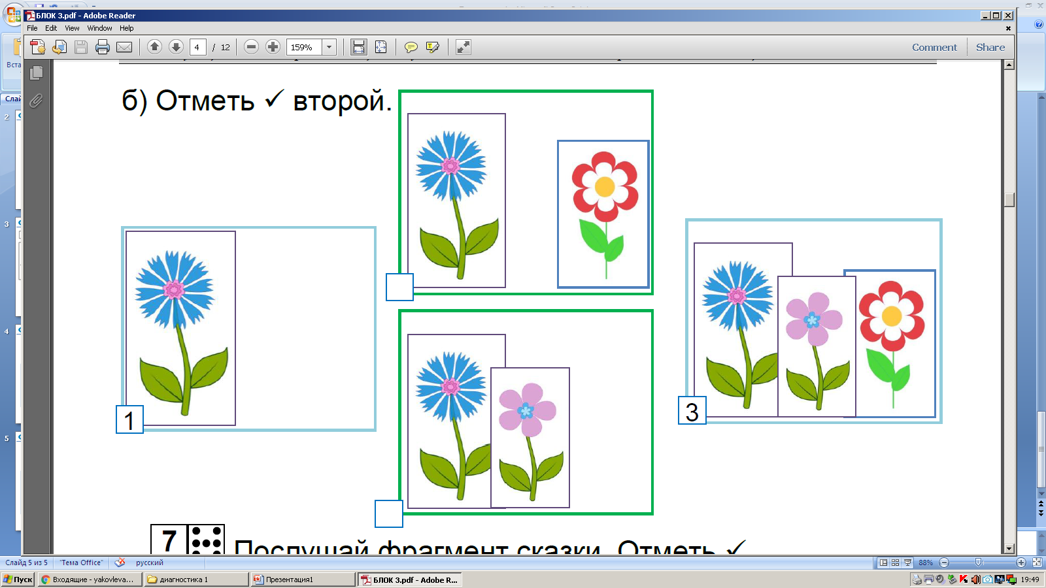

Slide 16
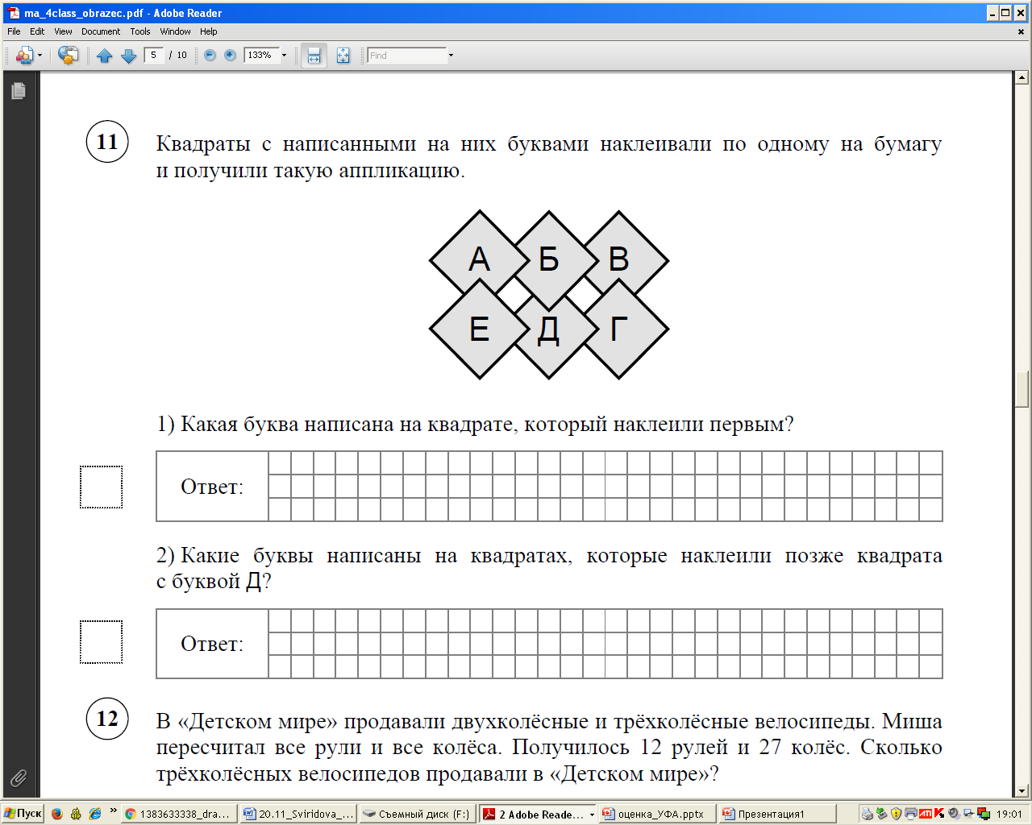
Примеры заданий из ВПР по математике
11
Квадраты с написанными на них буквами наклеивали по одному на бумагу и получили такую аппликацию.
1) Какая буква написана на квадрате, который наклеили первым?
2) Какие буквы написаны на квадратах, которые наклеили позже квадрата с буквой Д?

Slide 17
Формирующая оценка: текущий и рубежный контроль
Яковлева Светлана Геннадьевна, директор ФНМЦ им. Л.В. Занкова, к.п.н., доцент
Селюнина Наталья Владимировна, ведущий методист ФНМЦ им. Л.В. Занкова
Notes:
17

Slide 18
Формирующая оценка. Смысл и назначение.
Формирование оценочной самостоятельности. Инструменты и приемы.
Успешный учитель, успешный ученик.
4. Личностный смысл учения и рефлексия.

Slide 19
Формирующая оценка: СМЫСЛ И НАЗНАЧЕНИЕ
обратная связь, диагностика, индивидуальная помощь и коррекция;
стимул и поддержка, индивидуальный прогресс;
снять зависимость от внешней оценки (учителя, взрослых), помочь ребёнку осознать,
  (1) в чём у него/неё проблемы,
  (2) что нужно делать, чему нужно научиться, чтобы этих проблем не стало,
  (3) как это можно сделать.
ОСНОВНОЙ СПОСОБ: включить детей в самостоятельную оценочную деятельность

Slide 20
Формирование оценочной
самостоятельности. Общие принципы
НУЖНО начинать на основе первичного освоения форм взаимодействия – со взрослыми и со сверстниками
Разумно начинать с оценочного суждения ребенка
Оценка не должна быть глобальной: нужна предельная дифференциация
Самооценка соотносится с оценкой взрослого там, где есть объективные критерии и введены правила (шкалы)
Ребенок имеет право на сомнение
Оценивать можно только то, чему учат

Slide 21
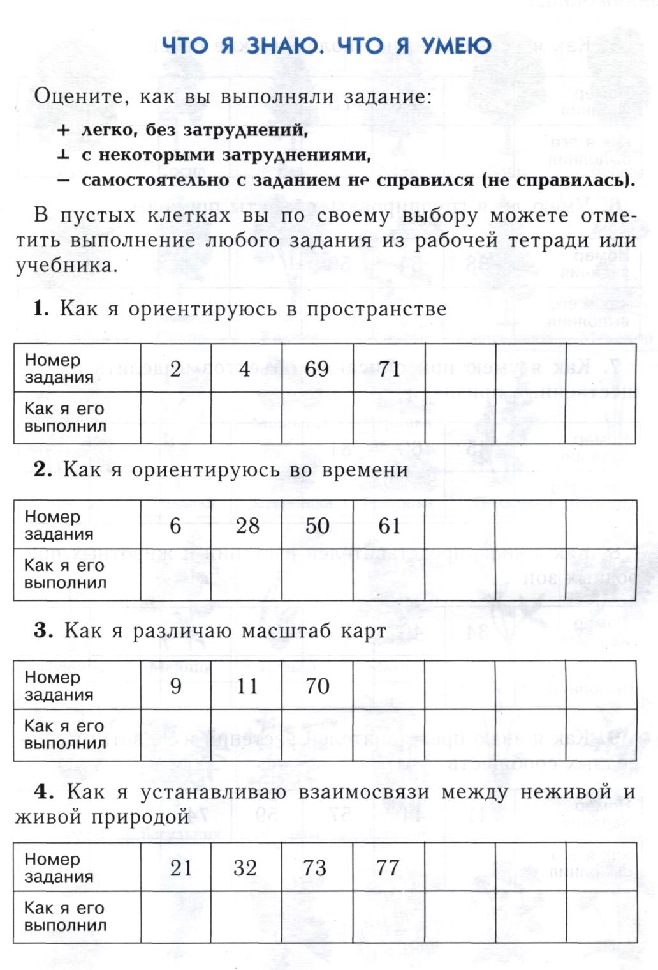


Что я знаю и умею

Slide 22
Оцениваем за главное: пример.
Учимся правилам взаимооценки
Оцениваем за главное. Введение двух разных критериев «правильность» и «оригинальность» на разных заданиях, например:
Задание 1. Дорисовать до круга.
Задание 2. Сделать из круга(кругов) рисунок
☺ ☹  •

Slide 23
Оценочная самостоятельность
педагог создает условия для
овладения учащимися :
  инструментами самооценки и взаимооценки, рефлексии;
  представлениями о критериях, шкалах, нормах оценки;
  правилами и формулами оценки и оценочных суждений.

Slide 24
Инструменты и приёмы
оценочной деятельности
Волшебная линеечка (Дембо-Рубинштейн)
Нет ошибок
шкала
2-3 ошибки
критерий
Много ошибок
Безударные
гласные

Slide 25
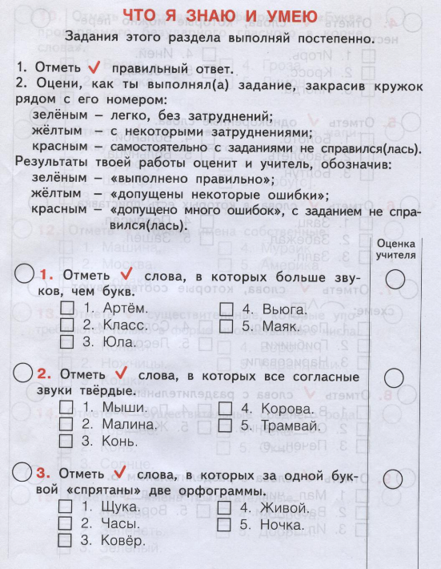
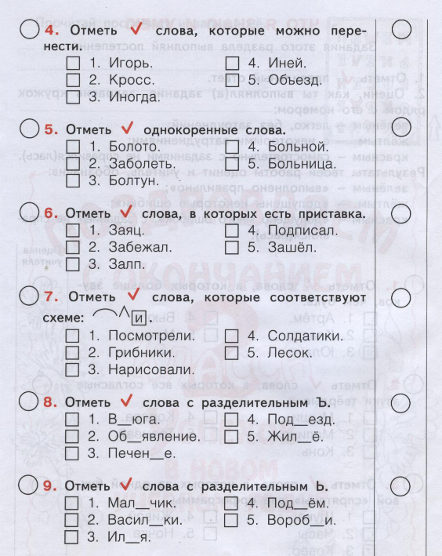
Что я знаю и умею

Slide 26
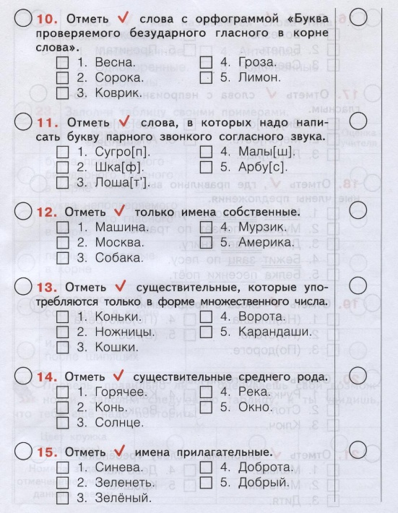
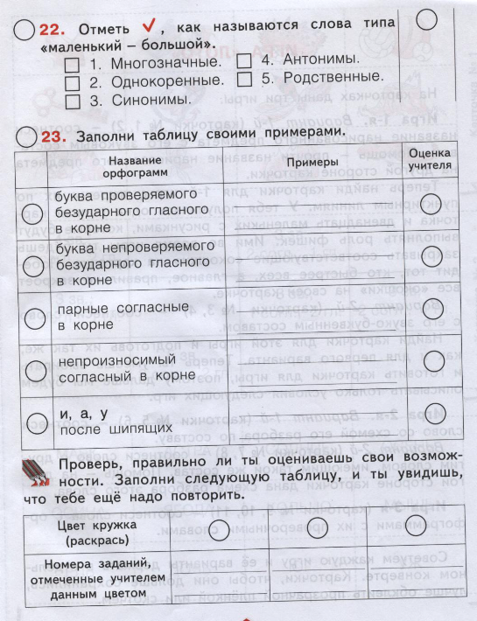
Что я знаю и умею

Slide 27
Что я знаю и умею
Сравни свои оценки с оценками учителя. Выпиши номера заданий, которые и ты, и учитель обозначили зелеными кружками:
___________________________________
Выпиши номера заданий, которые ты обозначил(ла) зелеными кружками, а учитель – желтыми или красными:
____________________________________
Выпиши номера заданий, которые и ты, и учитель обозначили красными кружками:
____________________________________
В чем тебе надо как следует разобраться? Какие темы тебе следует повторить?

Slide 28
Инструменты и приёмы
текущей оценочной деятельности
(лист продвижения)
Ученик А. работа с информацией
строить поисковый запрос;
сент
окт
нояб
дек
отбирать надёжные источники информации;
представлять информацию в разных форматах
различать факты, мнения и оценки
Формирующая оценка: некоторые приёмы и техники
Учитель даёт сигнал ученику:
  выделяем удачные места
  указываем, что надо исправить
  даем напоминание, пример

Slide 29
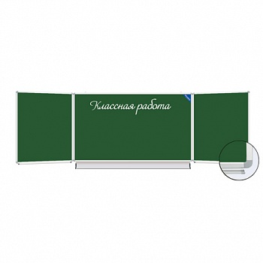
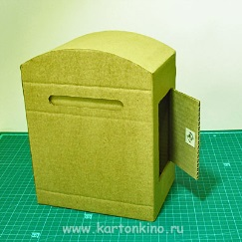
Формирующая оценка:
некоторые приемы и техники
2) Дети дают сигнал учителю:
  “место сомнений” и “место оценки” (у доски)
  “знаки сомнения” (в тетради, работе)
  “светофор” (в тетради)
  письмо учителю, …
+
?
место оценки
место сомнений
–

Slide 30
«Закрась светофор»
Задание, которое выполняют ученики первого класса параллельно с трехшаговым заданием по какому-либо предмету, завершение выполнения каждого шага символизируется красным, желтым и зеленым кружочками
Учитель. Ребята вы сейчас будете работать с заданием, которое у вас на карточке, и по ходу его выполнения отмечать, все ли части этого задания вы выполнили. Когда вы выполните все части задания, у вас получится закрашенный светофор

Slide 31
Спиши слова, вставляя пропущенные буквы:
Кла__, дев_чка, в_р_бей, уч_ник,
р_бята, мальч_к, к_р_ндаш
Вставь пропущенные буквы. Проверь себя по словарю.
Запиши эти слова в алфавитном порядке.
Поставь ударение

Slide 32
Формирующая оценка:
некоторые приёмы и техники
3) Критериальная взаимооценка
4) Критериальная самооценка
Критериальная оценка: два подхода
Интегральное
описание критерия
например:
базовый – повышенный
Аналитическое
описание критерия
(балльная оценка)

Slide 33
Формирующая оценка:
некоторые приёмы и техники
Самостоятельное составление проверочных заданий, критериальной базы, схем, моделей
5) Самостоятельное составление “Правил” (работы в группе, выступлений, обсуждений …) и мониторинг их выполнения
  6) Самостоятельное составление проверочных вопросов, заданий, задач, тестов …

Slide 34
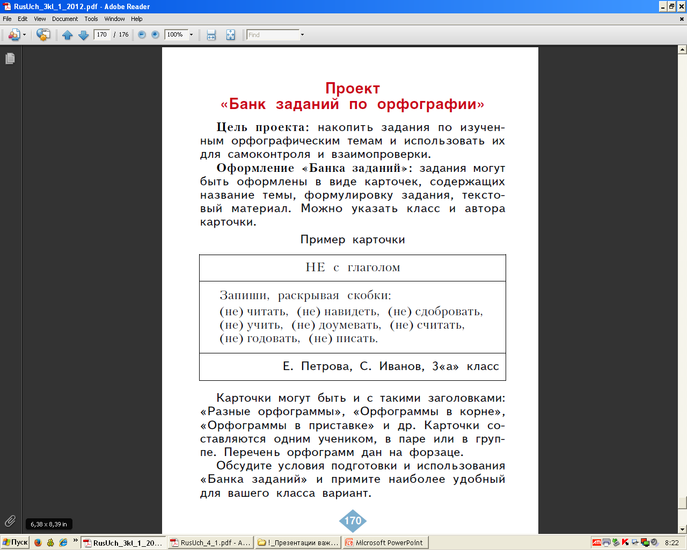

Slide 35
Формирующая оценка:
некоторые приёмы и техники
“Лестницы продвижения”, “Листы продвижения”
7) Учитель, а затем дети самостоятельно отслеживают продвижение в освоении системы планируемых результатов, например, на основе списка тематических результатов – как предметных, так и метапредметных
8) ОБЯЗАТЕЛЬНОЕ ОБСУЖДЕНИЕ (критериев, удачных мест, ошибок, оценок, способов действий, удачных стратегий …)

Slide 36
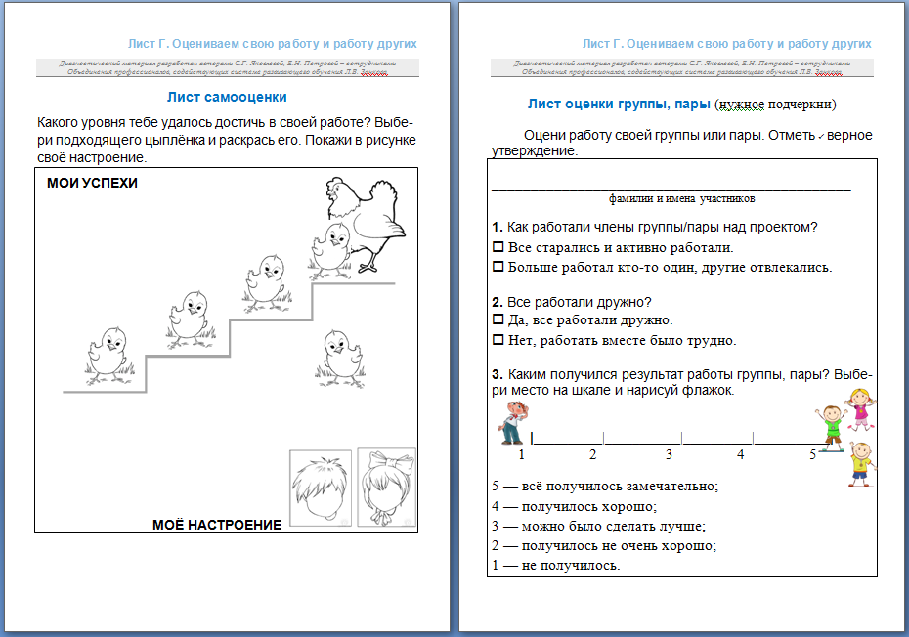

Slide 37
Формирующая оценка:
некоторые приёмы и техники
9) Самооценка и рефлексия своего уровня понимания, дополняющая диагностику
Понятия А) Я не знаю, что означает это слово. Б) Я знаю, что означает это слово, понимаю его смысл. В) Я знаю, что означает это слово, понимаю его смысл и могу объяснить это своему однокласснику, который его не понимает. | Алгоритмы, способы действий, правила А) Я не умею это делать. Б) Я умею это делать. В) Я умею это делать и могу объяснить, как надо действовать своему однокласснику, который этого не умеет.

Slide 38
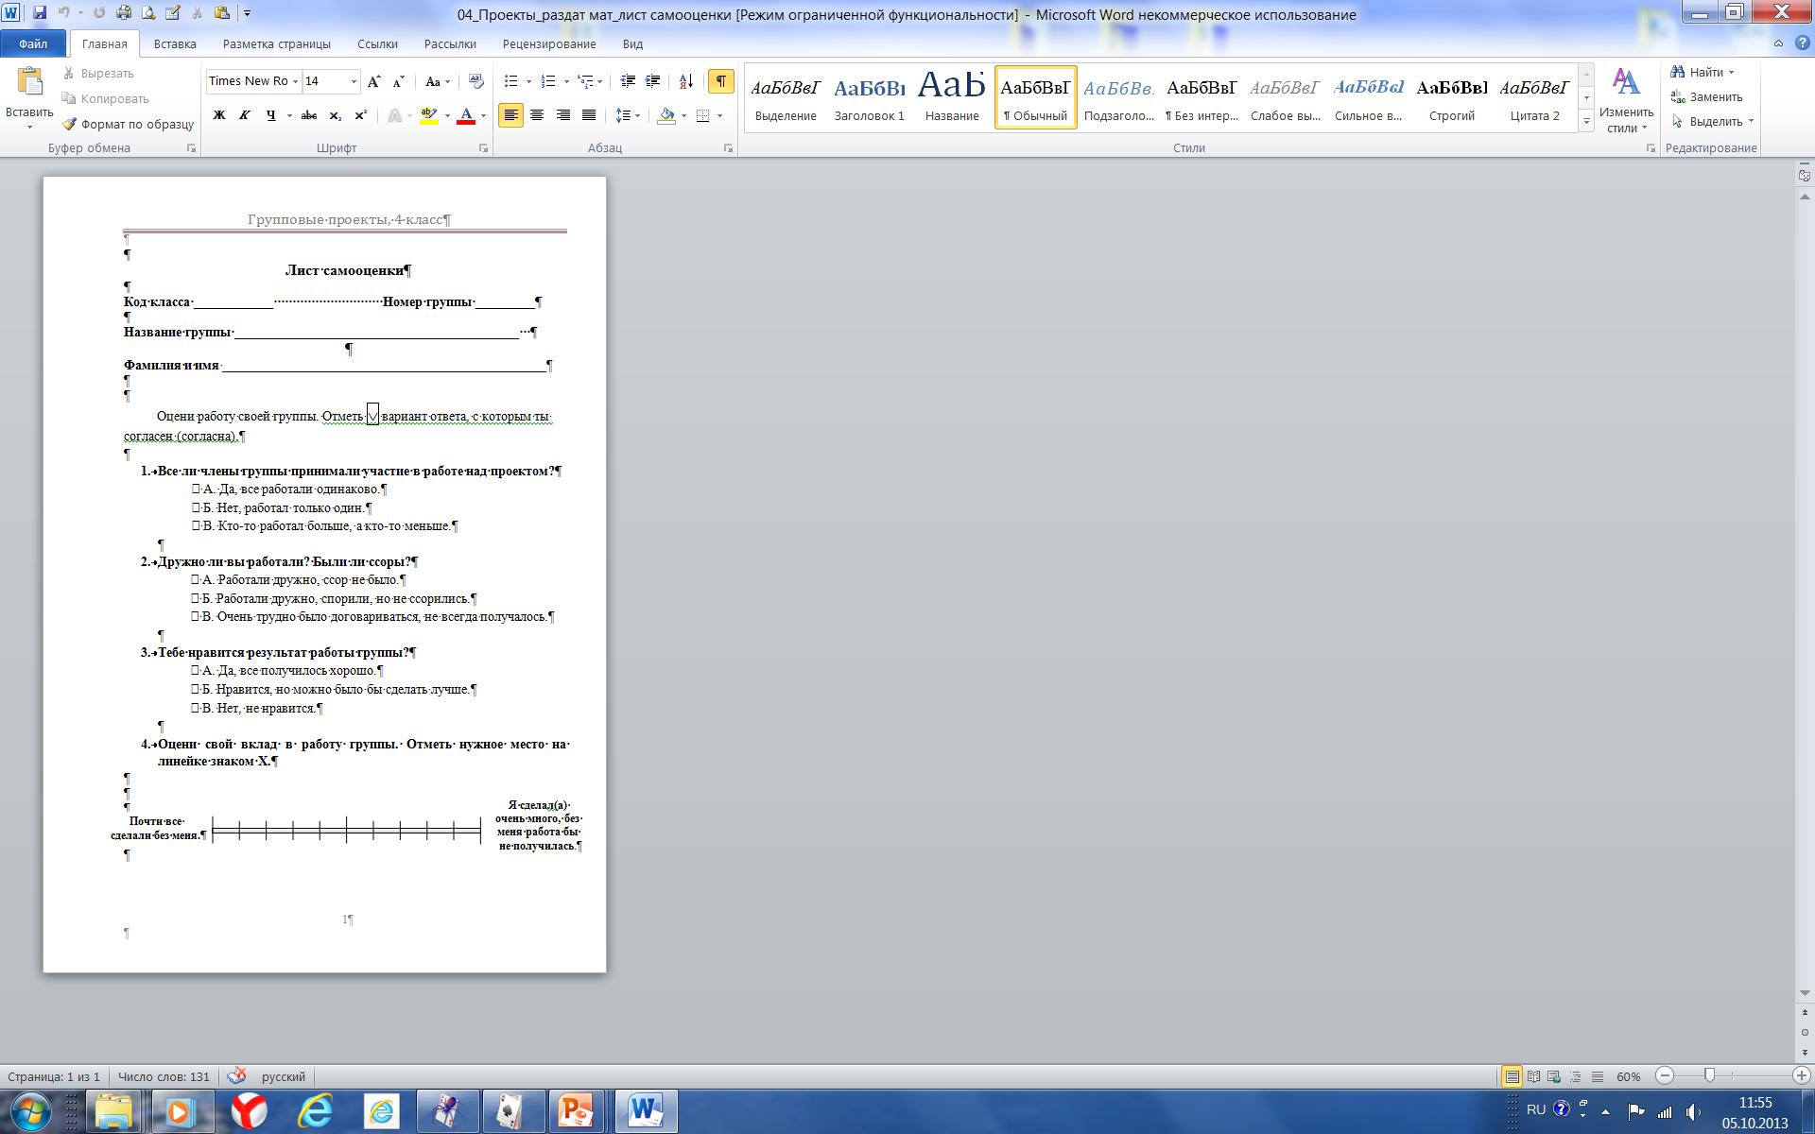
Формирующая оценка:
некоторые приёмы и техники
10) Листы самооценки
ЛИСТ САМООЦЕНКИ
Что понравилось/не понравилось
Что было легко/трудно
Что помогло/что помешало
Что надо сделать иначе в другой раз

Slide 39
Формирующая оценка:
некоторые приёмы и техники
10) Лист самооценки (по результатам проверочной работы)
1) Выполнение этой работы мне понравилось/не
понравилось потому, что ______________________
2) Наиболее трудным мне показалось ___________
3) Самым интересным было __________________
4) Если бы я выполнял(а) эту работу еще раз, я бы по-другому _________________________________
5) Я бы хотел(а) попросить своего учителя ______

Slide 40
Формирующая оценка:
некоторые приёмы и техники
10) Лист самооценки (по результатам урока)
1) Сегодня на уроке я научился(лась) ЧЕМУ? ____________
2) Самым неожиданным для меня сегодня стало ЧТО? ____
3) Сегодня на уроке я узнал(а) ЧТО? ___________________
4) Сегодня на уроке я мог(ла) бы лучше сделать ЧТО? ____
5) Осталось непонятным ЧТО? ________________________
6) Сегодня на уроке я был(а) КАКИМ УЧЕНИКОМ? КАКОЙ УЧЕНИЦЕЙ? _______________________________________

Slide 41
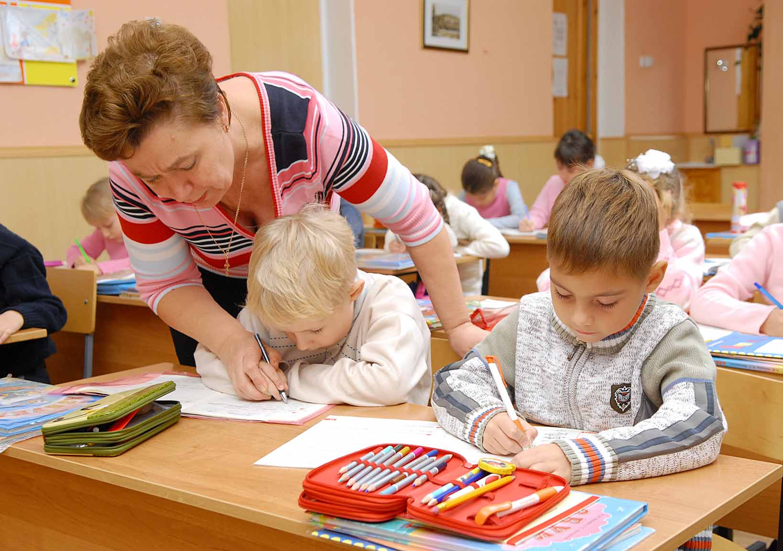
Что значит для учителя
“работать на конечный результат”?
Чем владеет успешный ученик?

Slide 42










Текущая оценка, портфолио
Формирующая
оценка
Диагностическая
оценка
Портфолио
Оценочная самостоятельность школьников

Slide 43





Рубежный контроль и
итоговая оценка: инструментарий
Накопленная
оценка
Итоговые
работы
Внешняя
оценка:
НШ – нет
ОШ – ОГЭ
СШ – ЕГЭ
+
+
Письменные
или
письменные
с устной
частью
Творческие

Slide 44
Что значит для учителя
“работать на конечный результат”?
1) проектировать систему тематических и текущих планируемых результатов
Операционализация
итоговых планируемых
результатов с позиций
их освоения детьми:
этапы освоения
трудности, типичные
ошибки
Тематические результаты
ИТОГОВЫЕ
ПР
(предметные)
Формирующая (текущая) оценка
Зачеты и итоговые работы
1 класс
2 класс
3 класс
4 класс
…
11 класс
Notes:
44

Slide 45
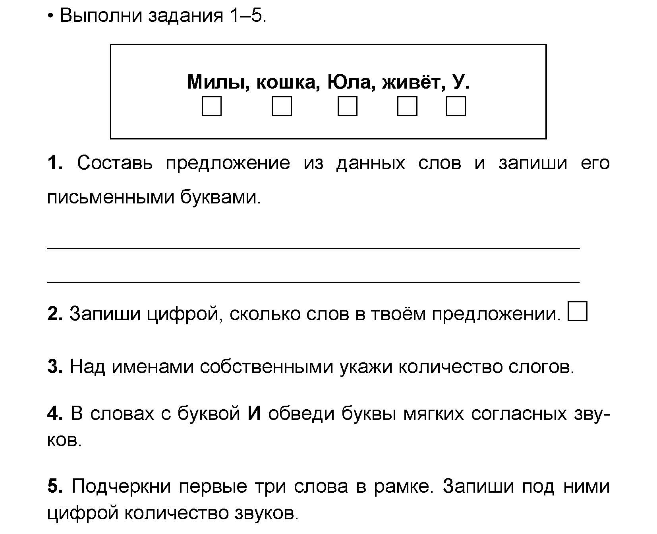
ТЕМАТИЧЕСКИЙ ЗАЧЕТ
по русскому языку

Slide 46
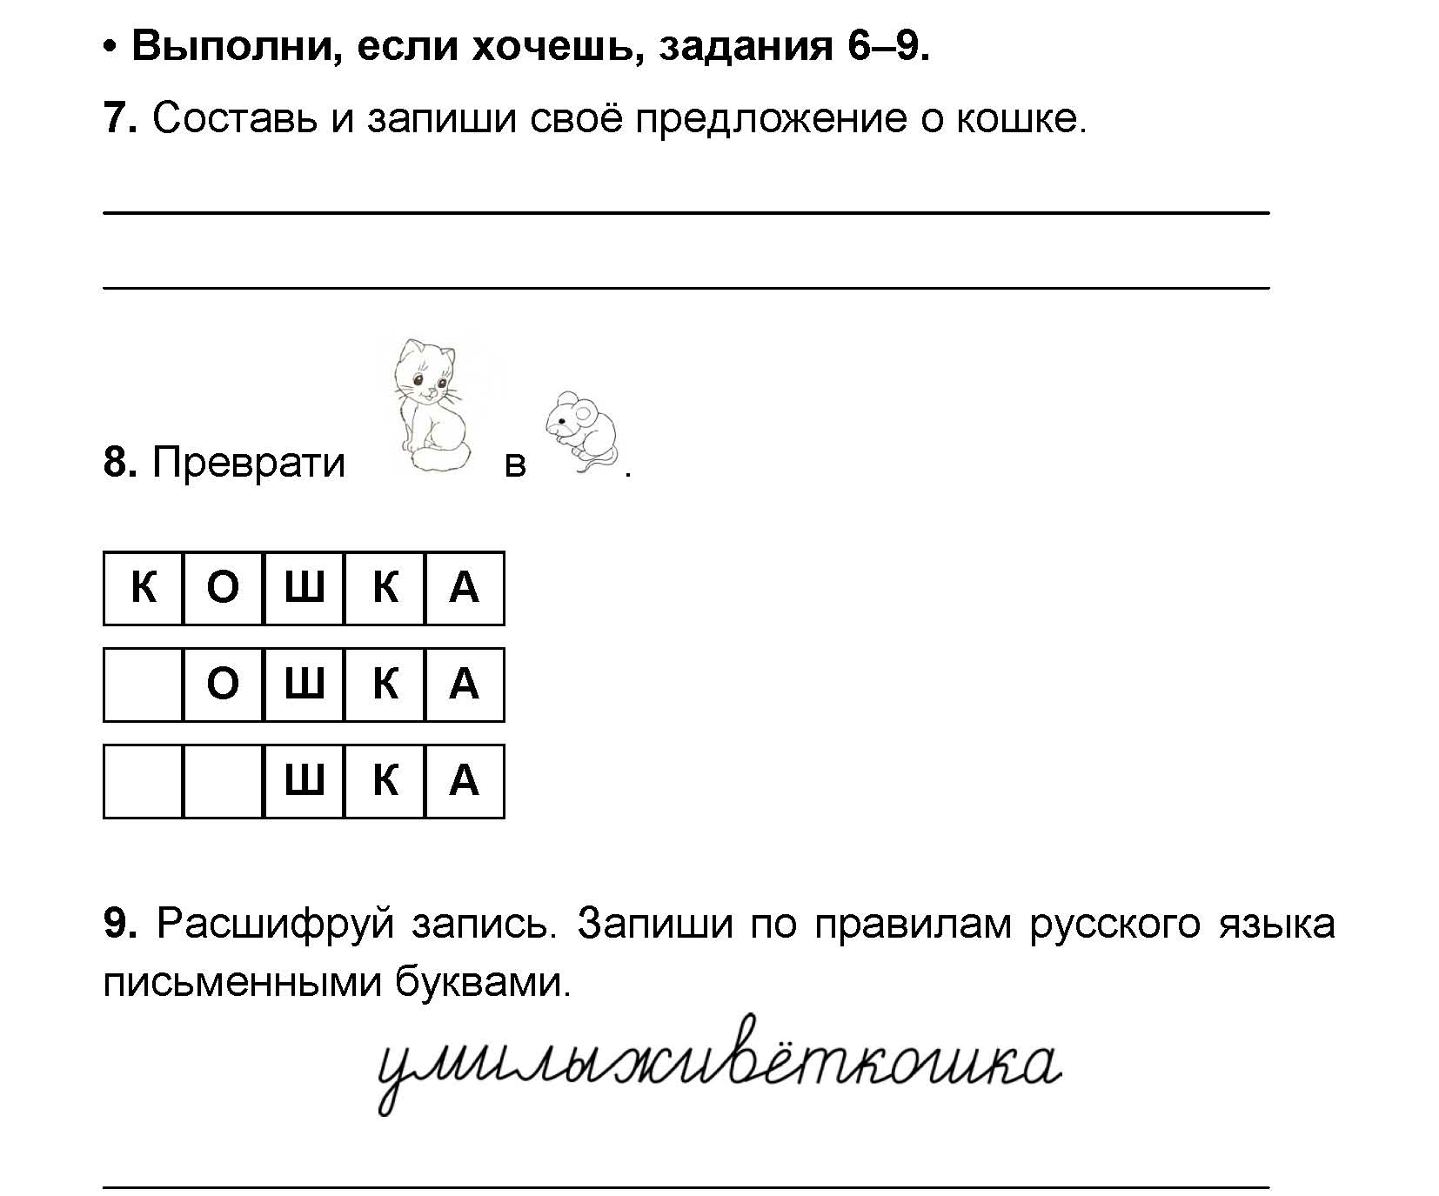
ТЕМАТИЧЕСКИЙ ЗАЧЕТ
по русскому языку

Slide 47
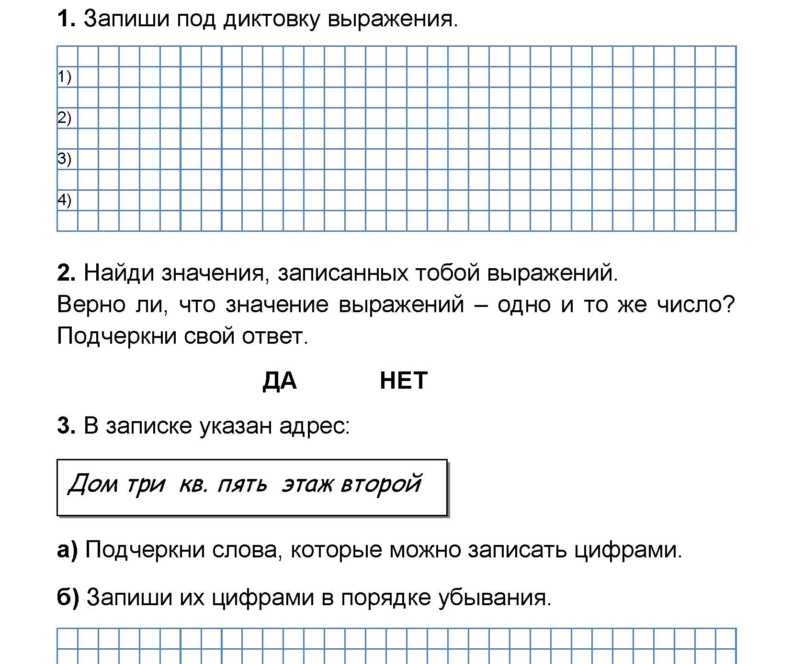
ТЕМАТИЧЕСКИЙ ЗАЧЕТ
по математике

Slide 48
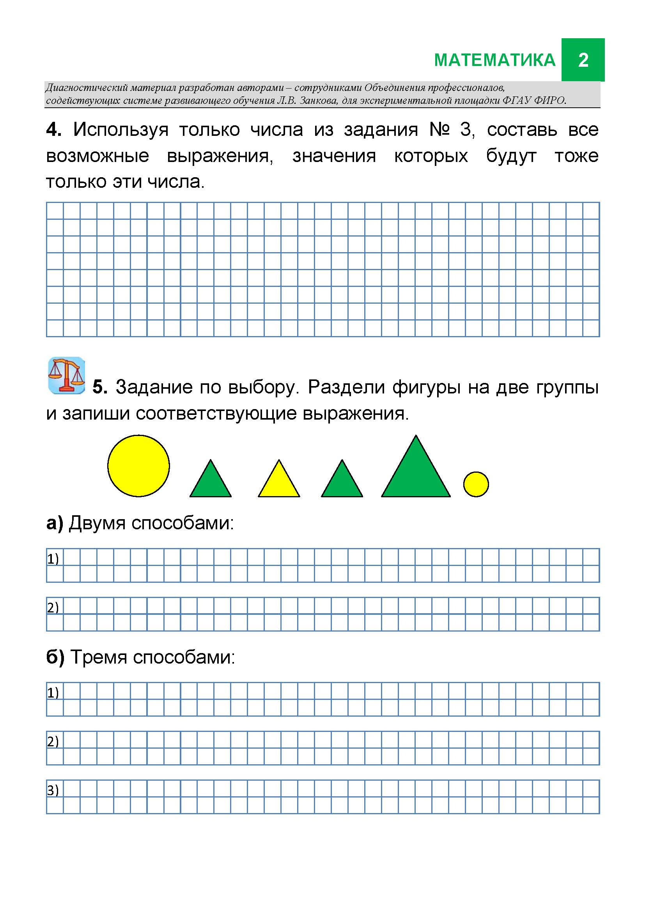
ТЕМАТИЧЕСКИЙ ЗАЧЕТ
по математике

Slide 49
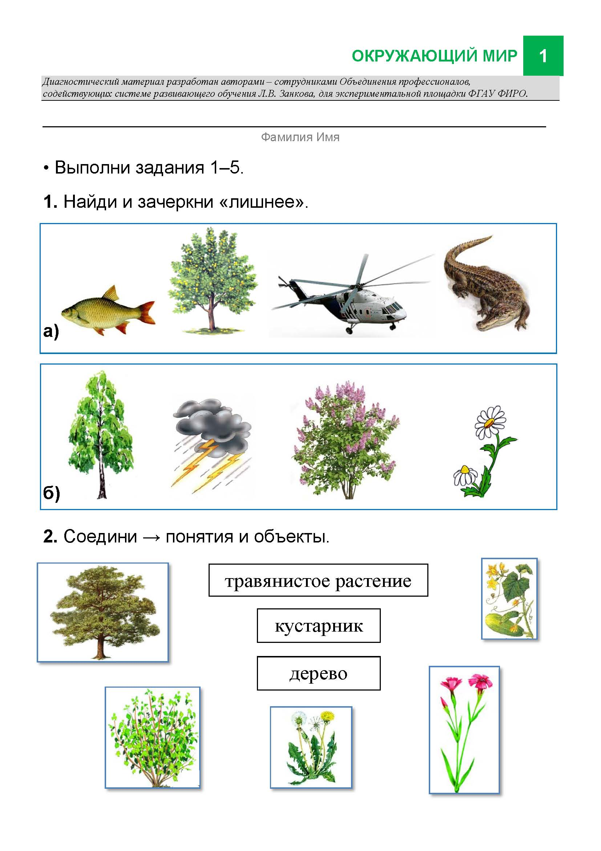
ТЕМАТИЧЕСКИЙ ЗАЧЕТ по окружающему миру

Slide 50
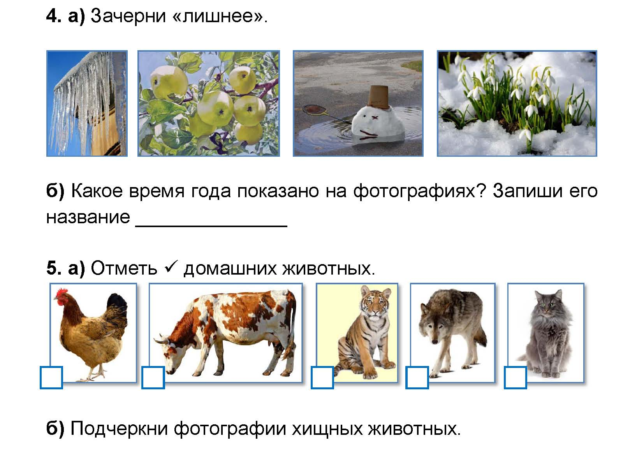
ТЕМАТИЧЕСКИЙ ЗАЧЕТ по окружающему миру

Slide 51
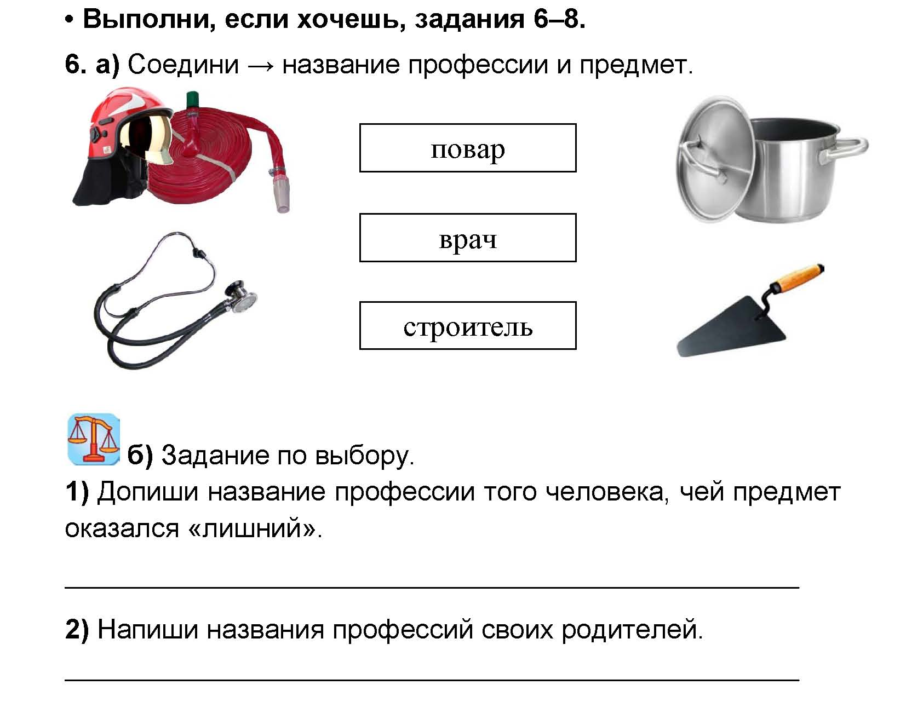
ТЕМАТИЧЕСКИЙ ЗАЧЕТ по окружающему миру

Slide 52
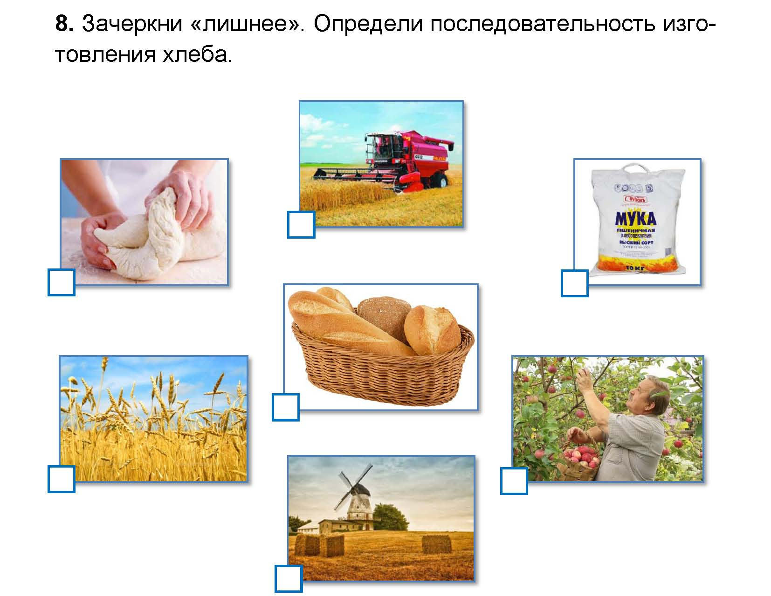
ТЕМАТИЧЕСКИЙ ЗАЧЕТ по окружающему миру

Slide 53
Что значит для учителя
“работать на конечный результат”?
2) выбирать и самостоятельно составлять учебные задания
Тематические результаты
Обучающие задания, учебные ситуации
осознание
отработка
систематизация
использование
перенос
Текущая (формирующая и диагностическая) оценка
Зачеты и итоговые работы
Проверочные
задания
ТЗ
№2
Оценка уровня
достижения
ТЗ
№1
Оценка динамики
диагностика
1 класс (и любой иной)
Задания должны допускать как формирование и оценку исполнительской
компетенции, так и обеспечивать возможность развития, оценку осознан-
ности и произвольности выполняемых действий с учебным материалом
Notes:
53

Slide 54
Что значит для учителя
“работать на конечный результат”?
3) осуществлять осознанную и целенаправленную
формирующую и диагностическую оценочную деятельность по оценке достижения текущих и тематических планируемых результатов, выделенных на основе проецирования итоговых результатов на данный отрезок учебного процесса и включать в нее учащихся.
4) корректировать – в частности индивидуализировать, перефразировать – текст обучающих учебных заданий с учетом результатов «экспресс-диагностики», результатов формирующей и тематической оценки
Notes:
54

Slide 55
Рубежный контроль и
итоговая оценка: инструментарий
Накопленная
оценка
Итоговые
работы
Внешняя
оценка:
НШ – нет
ОШ – ОГЭ
СШ – ЕГЭ
+
+
Письменные
или
письменные
с устной
частью
Творческие

Slide 56
Итоговое оценивание
проводится в следующих формах:
накопительная оценка (синтез информации об учебных достижениях ребенка за 4-е года):
предметные учебные навыки;
освоение первичных навыков организации своей учебной деятельности;
умение сотрудничать, коммуникативные навыки;
освоение первичных навыков работы с информацией;
данные об индивидуальном прогрессе ребенка в различных областях;
итоговая демонстрация общей полученной подготовки:
итоговые работы по предметам;
итоговый мониторинг УУД; • комплексная письменная работа;
Всероссийские проверочные работы;
выставка результатов проектных работ (других творческих работ) за 4-й год обучения.

Slide 57
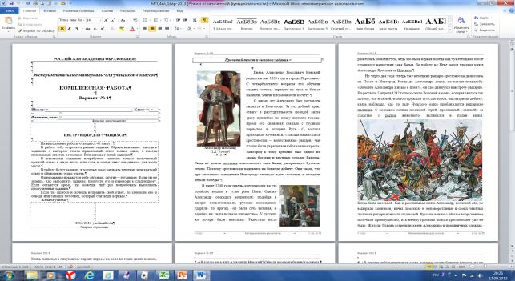
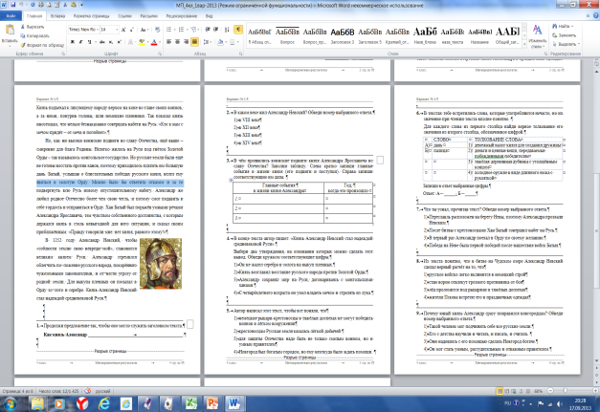
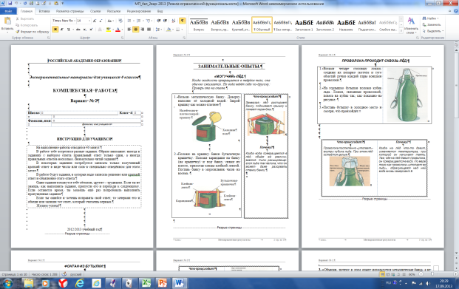
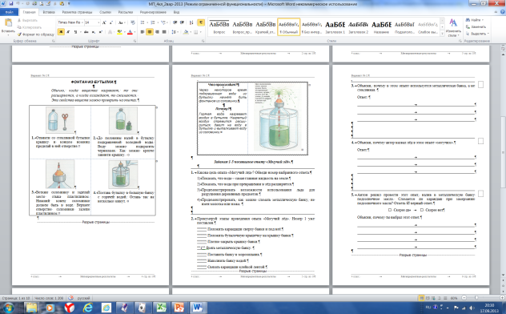
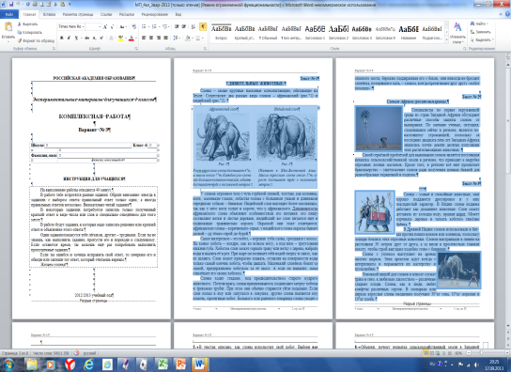
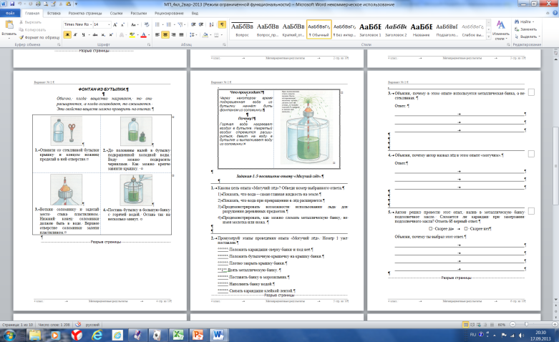
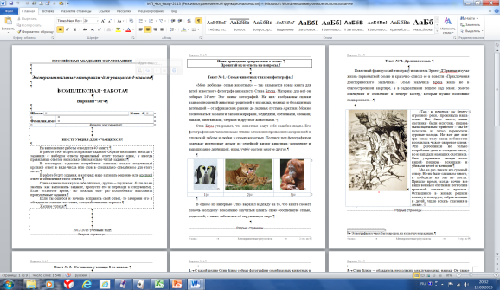
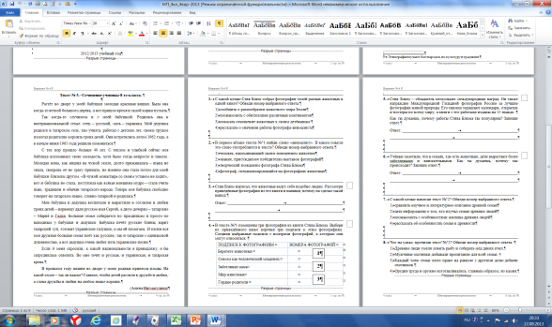
Научно-популярные тексты
Общее понимание, ориентация в тексте
поиск и выявление разного вида информации
прямые выводы и заключения на основе фактов
понимание основной идеи
историческая проблематика
“Александр
Невский”
Детальное понимание содержания и формы текста
анализ, интерпретация и обобщение информации
сложные выводы
оценочные суждения
естественнонаучная проблематика
Выход за рамки текста, его использование для решения разнообразных задач
без привлечения дополнительной информации
с привлечением дополнительной информации
“Занимательные опыты”,
“Удивительные животные”
обществоведческая проблематика
“Семья”

Slide 58


Качество школьного образования детерминируется качеством подготовки педагогов. (По результатам PISA)
Качество образовательных достижений школьников детерминируется качеством учебных заданий, предлагаемых им педагогами. (По результатам ITL, PISA)
Успешный учитель
успешные ученики

Slide 59


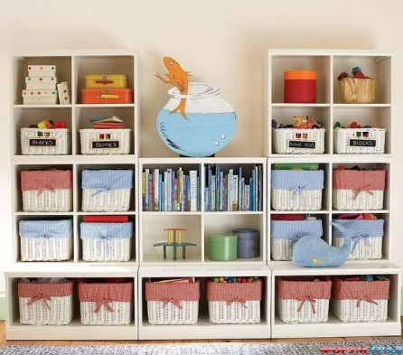



Чем владеет успешный ученик?
1. Стратегии поведения в ситуации неопределенности
Пассивное поведение: Лучше подожду, как-нибудь обойдётся.
Стереотипное поведение: Лучшее – враг хорошего!
Хаотичное поведение: А вдруг повезёт!
Поисковая активность:
Перебор вариантов с отслеживанием результатов каждого шага
2. Целостный, социально ориентированный взгляд на мир
Знания
Связи
Перенос
Позиция
Notes:
59

Slide 60


Чем владеет успешный ученик?
3. Ценностные установки
и нравственные ориентиры
Неверно?
Знание социальных норм
Правильно?
Плохо?
Опыт принятия решений
Хорошо?
Опыт позитивного поведения
4. Учебная самостоятельность
Хочу учиться!
Владею необходимыми
инструментальными
и понятийными средствами
Могу учиться!
Личностные
результаты
Метапредметные
результаты
Предметные
результаты

Slide 61


Учебная самостоятельность: важнейшие компоненты
Позиционное сотрудничество
(учение в общении)
Умею слушать и слышать
другое мнение, стараюсь его учесть,
если считаю верным
2. Поисковая активность
Умею наблюдать, задавать вопросы,
видеть противоречия, сомневаться
проверять предположения …
3. Самопознание и самооценка
Исследую свои сильные и слабые
стороны, могу ставить личные цели

Slide 62
Из чего складывается профессионализм
современного педагога?
Позиционирование учителя
Ясное представление о том,
чему и как учить;
что и как оценивать;
и умение реализовать это знание
на практике
Notes:
62

Slide 63
Как учить?
Основные педагогические средства
Основная педагогическая задача: инициировать детское действие и образовательный запрос учащихся
Основные педагогические средства
в руках учителя:
УЧЕБНОЕ ЗАДАНИЕ
и УЧЕБНАЯ СИТУАЦИЯ

Slide 64
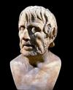
Известная проблема
советской и российской школы
Мы учимся,
увы, для
школы, а не
для жизни.
Сенека
(4 г. до н.э. — 65 г. н. э.)
Российские и международные исследования показывают, что российские школьники обладают значительным объемом знаний, однако они не умеют грамотно пользоваться этими знаниями.
Раньше мы это называли
“формализмом знаний”
сегодня –
“ситуационностью знаний”
Notes:
64

Slide 65
Ситуационность знаний: примеры
Пример задания
Кол-во верных ответов
1) 5 х 4 = ?
≈ 95%
2) В коробке 5 рядов по 4 конфеты в каждом. Сколько всего конфет в коробке?
≈ 85%
3) У меня завтра день рождения, будет 15 человек. Хватит ли одной коробки конфет, если в ней 5 рядов по 4 конфеты в каждом?
≈ 50%
Notes:
65

Slide 66

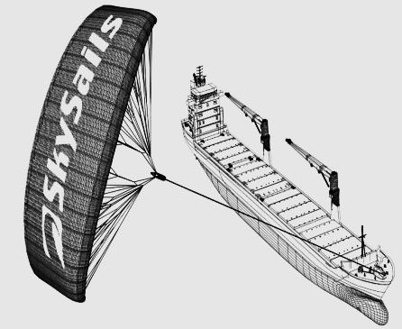
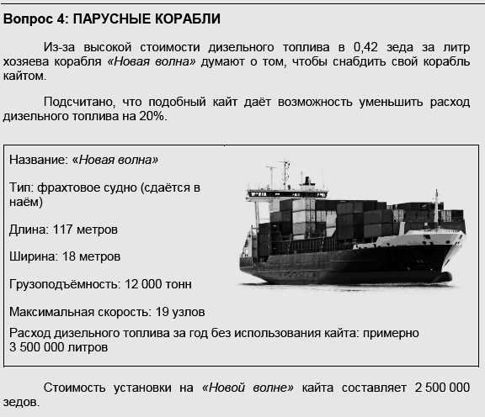
Ситуационность знаний: пример
со сложной составной структурой
PISA, 15-летние
ПАРУСНЫЕ КОРАБЛИ
Девяносто пять процентов товаров в мире перевозят по морю примерно 50 000 танкеров, грузовых кораблей и контейнеровозов. Большинство этих кораблей используют дизельное топливо.
Инженеры планируют разработать поддержку кораблей, используя силу ветра. Их предложение заключается в прикреплении к кораблям кайтов (парящих в воздухе парусов) и использовании силы ветра, чтобы умень-шить расход дизельного топлива и его влияние на окружающую среду.
Вопрос 4. ПАРУСНЫЕ КОРАБЛИ
Из-за высокой стоимости дизельного топлива в 0,42 зеда за литр хозяева корабля «Новая волна» думают о том, чтобы снабдить свой корабль кайтом.
Подсчитано, что подобный кайт даёт возможность уменьшить расход дизельного топлива на 20%.
с простой структурой
За год двигатель на корабле потребляет 3500000 л топлива, 1 литр топлива стоит 0,42 р.
Установка паруса на корабле стоит 2500000 р. Парус эконо-мит 20% топлива.
Через сколько лет экономия топлива покроет стоимость установки паруса?
Стоимость установки кайта на «Новой волне» составляет 2 500 000 зедов.
Через сколько примерно лет экономия на дизельном топ-ливе покроет стоимость уста-новки кайта?
Приведите вычисления, подтверждающие ваш ответ.
Россия, 5-6 кл.: ≈50%
Россия: 16%
Среднее по ОЭСР: 15%
Лучший: 47%
Notes:
Максимальный резуль-
тат: 47%

Slide 67
Проблема! Данные исследований, TIMSS-2011.
Степень вовлеченности учащихся в обучение
Математика, 4 класс
Математика, 8 класс

Slide 68
Важнейшие факторы, влияющие на достижение более высоких результатов:
развитие познавательной активности учащихся,
развитие навыков смыслового чтения,
участие детей в учебной проектной и исследовательской деятельности,
интеграция ИКТ в учебный процесс и использование ИКТ учащимися
Notes:
68

Slide 69

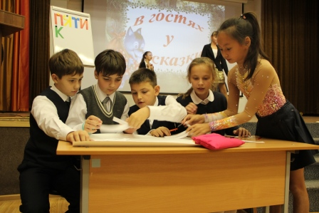

Основной результат образования и
способы его достижения
Начальная школа Основная школа Старшая школа
Личностное развитие на основе становления
и развития учебной самостоятельности
и освоения научной системы знания
Освоение
средств учебной
деятельности (УД)
Формирование
«Я-концепции»
с помощью освоенных
средств УД
Целенаправленное
освоение
недостающих
средств УД

Slide 70
Личностный смысл учения и рефлексия:
смысл понятий
Личностный смысл учения: выход в мотивационную сферу личности
Зачем я учусь?
Рефлексия: Способность рассматривать и оценивать собственные действия, содержание и процесс своей мыслительной деятельности, свои особенности
Что я делаю? Как я делаю?
Почему я делаю так,
а не иначе?

Slide 71
Мотивы
внутренние
внешние
учебные и познавательные
  направленность на способы или результат;
  устойчивый или ситуационный личностный интерес
социальные
  широкие (польза, долг …)
  позиционные (одобрение)
  аффилиация (положительный эмоциональный фон)
  социальное сотрудничество
саморазвитие и самообразование
постоянное совершенствование
вознаграждение, отметка
безопасность и стабильность
престиж и статус
избегание неудач
Notes:
71
Вовлечение учителей и обучающихся в оценочную деятельность
Адекватность процедур и механизмов особенностям подхода

Slide 72
Личностный смысл учения
и начальные формы рефлексии
(предлагается заполнить по результатам выполнения проверочной работы)
Выполнение этой работы мне понравилось (не понравилось) потому, что ________________
Наиболее трудным мне показалось ____________
Я думаю, это потому, что _____________
Самым интересным было ______________
Если бы я еще раз выполнял эту работу, то я бы сделал следующее _______________
Если бы я еще раз выполнял эту работу, то я бы по-другому сделал следующее ____________
Я бы хотел попросить своего учителя ____________

Slide 73
Задание 7. Внимательно прочитайте вопросы. В начале и в конце работы над проектом выберите один из предложенных вариантов ответа на каждый из вопросов. Отметьте свой выбор ✓.
№ | ВОПРОС | Начало работы над проектом |  |  | Окончание работы над проектом
 |  | ДА | НЕТ | НЕ ЗНАЮ | ДА | НЕТ | НЕ ЗНАЮ
1 | Умеешь ли ты так поздороваться или о чем-то спросить, чтобы человеку было приятно тебе ответить?
2 | Способен ли ты вызвать интерес и чувство доверия?
3 | Если с тобой грубы, можешь ли ты достойно ответить, не прибегая к собственной грубости?

Slide 74
№ | ВОПРОС | Начало работы над проектом |  |  | Окончание работы над проектом
 |  | ДА | НЕТ | НЕ ЗНАЮ | ДА | НЕТ | НЕ ЗНАЮ
4 | Способен ли ты спокойно осадить грубияна, сделать его поневоле вежливее?
5 | Умеешь ли ты вовремя пошутить, разрядить накаленные страсти?
6 | Умеешь ли ты прервать разговор, но так, чтобы собеседник не обиделся на тебя?
7 | Умеешь ли ты отказать кому-нибудь в просьбе и не вызвать при этом враждебности?
8 | Умеешь ли ты так попрощаться, чтобы тебя захотели увидеть еще раз?

Slide 75
Оцени свою работу в паре. Отметь ✓, в какой мере ты согласен/ согласна со следующими утверждениями:
 | Полностью согласен/ согласна | Частично согласен/ согласна | Не согласен/ Не согласна | Затрудняюсь ответить
Я в полной мере участвую в выполнении всех заданий
При разногласиях я предлагаю другое решение
Большинство решений предложено мной
Если я не согласен (не согласна) с чем-то, то не спорю, а предлагаю другое решение

Slide 76
Оцени свою работу в паре. Отметь ✓, в какой мере ты согласен/ согласна со следующими утверждениями:
 | Полностью согласен/ согласна | Частично согласен/ согласна | Не согласен/ Не согласна | Затрудняюсь ответить
Я с уважением отношусь к мнению участников группы, даже если я с ними не согласен (не согласна
Я стараюсь услышать то, что кто-то хочет предложить, а не ищу ошибки в сказанном
Работать в паре труднее, чем одному (одной)
Мне интереснее и полезнее работать в паре

Slide 77
Формы оказания помощи детям
Оказание помощи детям не только допустимо, но и необходимо. Основными формами служат:
мягкий, ненавязчивый контроль полноты и качества выполнения работы учащимися, своего рода «подстраховка» учащихся;
общее стимулирующее и направляющее воздействие на детей, их поощрение и поддержка в ходе работы над заданиями;
ответы на вопросы детей, направляющая помощь при возникающих затруднениях.

Slide 78
Качество школьного образования детерминируется качеством подготовки педагогов. (По результатам PISA)
Качество образовательных достижений школьников детерминируется качеством учебных заданий, предлагаемых им педагогами. (По результатам ITL, PISA)
Успешный учитель
успешные ученики

Slide 79
В учебно-методических комплектах определены 4 линии,
позволяющие у каждого ребенка развивать
самоконтроль:
Осознание учеником операций, которые составляют то или иное учебное действие (пооперационный самоконтроль).
Выделение известного и неизвестного (того, что я уже знаю, и что сейчас новое).
Критическое восприятие образа
(сравнение со своим взглядом).
4) Осознание своих возможностей при выполнении разноаспектных заданий (осознание).

Slide 80
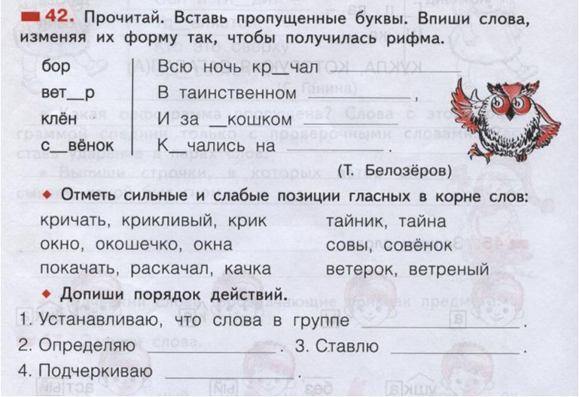

Slide 81
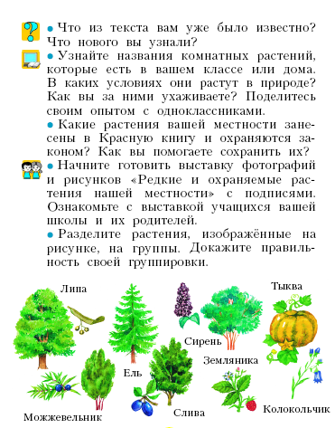


Выделение известного и неизвестного
.

Slide 82
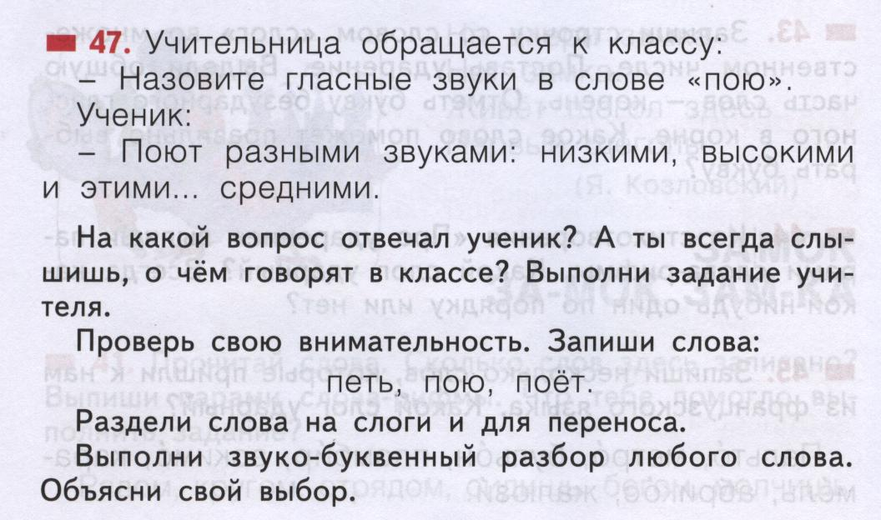
Критическое восприятие образа
(сравнение со своим взглядом)

Slide 83

Окружающий мир 1 класс
Тетрадь стр. 39 задание 50
Прочитайте текст. Что неправильно делали его герои? Зачеркните эти слова, а сверху напишите, как они должны были поступить.
Тёплым весенним днём школьники отправились в лес. Мальчики наломали веток, срубили молодую ёлочку и развели костёр. Девочки в это время нарвали ландышей. После обеда все пошли смотреть старинную церковь. Возвращаясь, ребята прошли мимо своего горящего костра. Довольные, они вернулись домой.

Slide 84
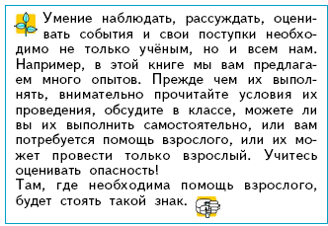
Осознание своих возможностей

Slide 85
Оценка достижения планируемых результатов: подходы и инструменты
Поставь ✓ в нужный столбик | Знаю | Надо узнать
Тема «Предложение» 1.Какое предложение побудительное? □ Надо выучить таблицу умножения. □ Выучи таблицу умножения.
2.Какое предложение сложное? □ Юля, Катя и Оксана вышивают на салфетках разных животных. □ Игорь играет на гитаре, Дима поет в хоре.
3.Какое предложение распространенное? □ Маленький Миша играет во дворе с ребятами. □ Миша играет.
4.Какое предложение имеет однородные члены? □ В осеннем лесу шелестит под ногами листва. □ Березы, дубы и клены стоят в осеннем убранстве.
5.Где нужна запятая? □ Идет снег дует ветер □ Идет снег и дует ветер
Серия «Проверяю себя» . Русский язык, 4 класс

Slide 86
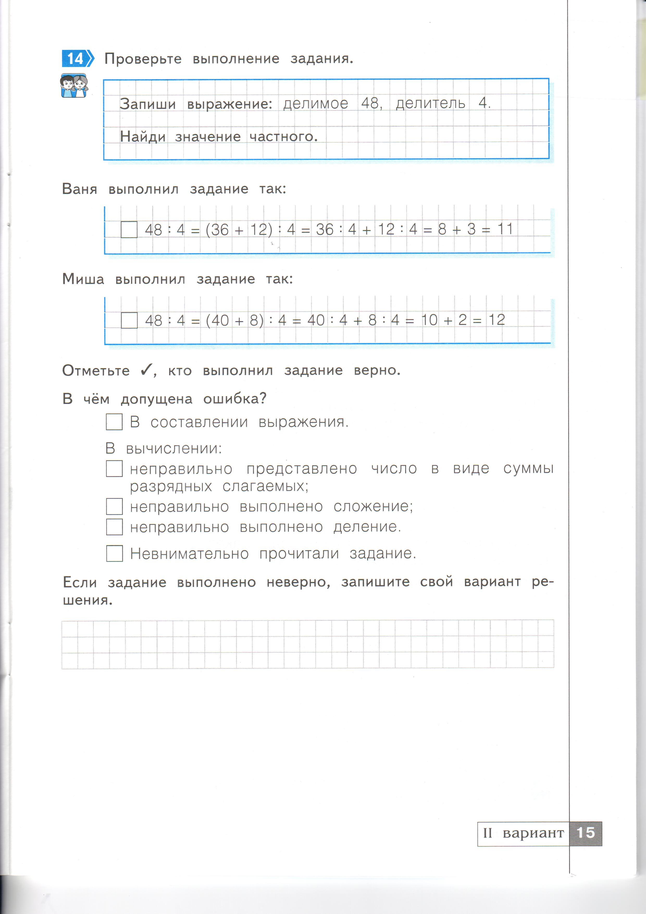
Оценка достижения планируемых результатов: подходы и инструменты
Серия «Проверяю себя» . Математика, 4 класс

Slide 87
Оценка достижения планируемых результатов: подходы и инструменты
Серия «Проверяю себя» . Математика, 4 класс

Slide 88

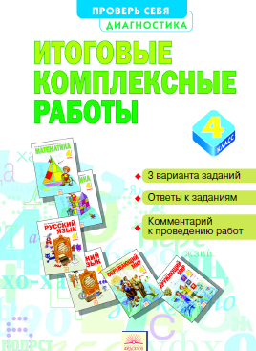
Комплексная контрольная работа строится на основе несплошного текста, к которому дается ряд заданий по русскому языку, чтению, математике и окружающему миру.
Задания комплексной работы позволяют установить уровень владения учащимися основными общеучебными умениями:
навыками осознанного чтения, умением работать с текстом, понимать и выполнять инструкции, позволяющими успешно продви-гаться в освоении учебного материала.
Ряд заданий дополнительной части для 3 и 4 класса требует владения навыками сотруд-ничества и коммуникации.

Slide 89





Всероссийский интеллектуальный марафон учеников-занковцев
Задания Марафона на сайте
www.zankov.ru
XV Всероссийский интеллектуальный марафон учеников-занковцев
г. Казань 27-29 марта 2017 г.

Slide 90
ОБЪЕДИНЕНИЕ ПРОФЕССИОНАЛОВ — ЭКСПЕРИМЕНТАЛЬНАЯ ПЛОЩАДКА ФГАУ ФИРО
Тема экспериментальной работы
«Система Л. В. Занкова как научно-методологическая программа «педагогики развития» в образовательных организациях России»
Образовательных организаций — 262, классов — 437;
экспериментальная площадка является открытой.
Научные руководители экспериментальной площадки от ФИРО:
Асмолов Александр Григорьевич, д. психол. н., профессор, академик РАО, директор ФГАУ «Федеральный институт развития образования»,
Карабанова Ольга Александровна, д. психол. н., профессор, заведующий кафедрой возрастной психологии факультета психологии МГУ им. М.В. Ломоносова.
Научный руководитель экспериментальной площадки от
НП «Объединение профессионалов, содействующих системе развивающего обучения Л.В. Занкова»:
Яковлева Светлана Геннадьевна, к.п.н., доцент, почетный работник высшего профессионального образования, директор НП «Объединение профессионалов, содействующих системе развивающего обучения Л.В. Занкова», директор ФНМЦ им. Л.В. Занкова
Notes:
90

Slide 91



Slide 92



Slide 93



Slide 94
2017 год – год 60-летия системы Занкова
Юбилейные мероприятия, посвященные 60-летию системы развивающего обучения Л.В. Занкова
Всероссийский
педагогический форум
развивающего обучения Белгород 22-23 сентября
Слет педагогов Сибири
Красноярск 13-14 октября
Дальневосточная биеннале
высокого педагогического мастерства
Хабаровск 19-20 апреля
Межрегиональные
• научно-практические конференции
• Занковские педагогические чтения
Нальчик 14 марта
Смоленск 7 апреля
Саратов 16-17 мая
Барнаул 14-15 апреля
Рязань 28 сентября
Всероссийская научно-методическая конференция
Москва, 23-24 ноября 2017

Slide 95

Благодарим за внимание!
Благодарим за внимание!
Федеральный научно-методический центр
им. Л.В. Занкова
125212, г. Москва, Головинское шоссе,
д. 8, корп. 2а, комн. 314.
ФГАОУ ДПО «Академия повышения квалификации и переподготовки работников образования».
Тел. 8(495) 995-10-54, доб. 21-30, 21-21;
e-mail: zankov@apkpro.ru; fnmczankov@gmail.com
Сайт: www. zankov.ru
Мы в социальных сетях – группа «Занковское пространство»
Контакты для связи:
+7 (495) 000 00 00
name@drofa.ru
В презентации использованы материалы
О.Б. Логиновой и С.Г.Яковлевой

